Slide 4
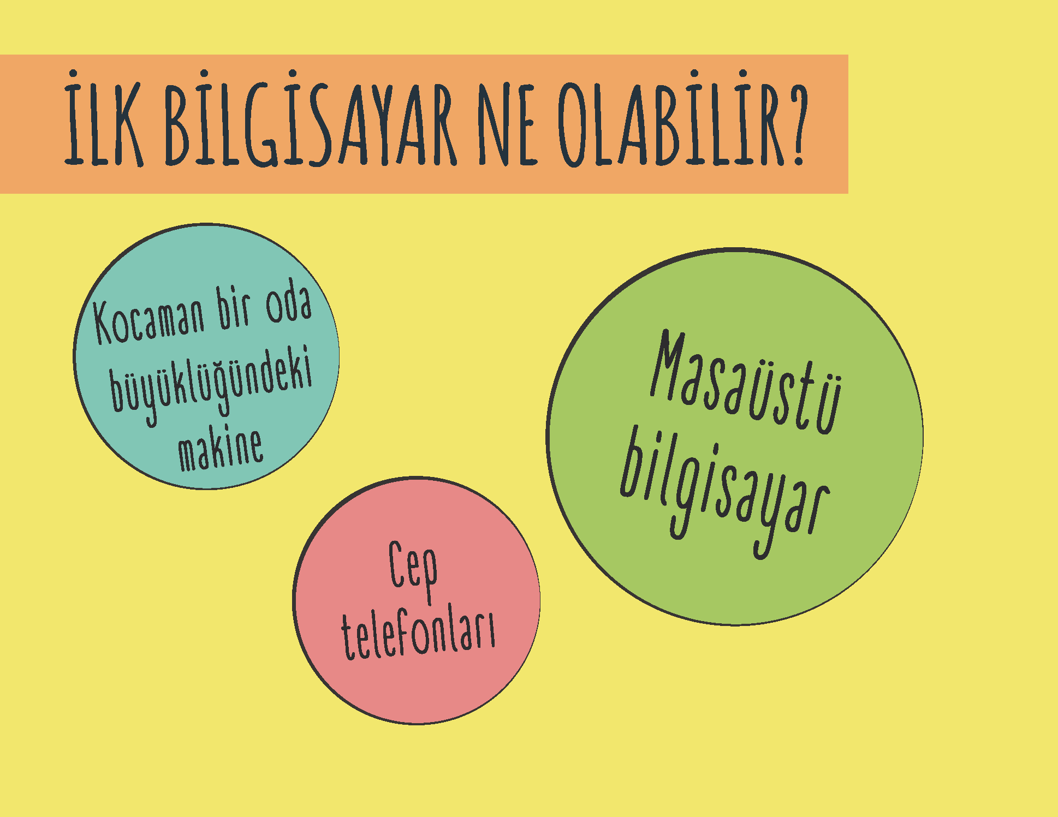

Slide 5
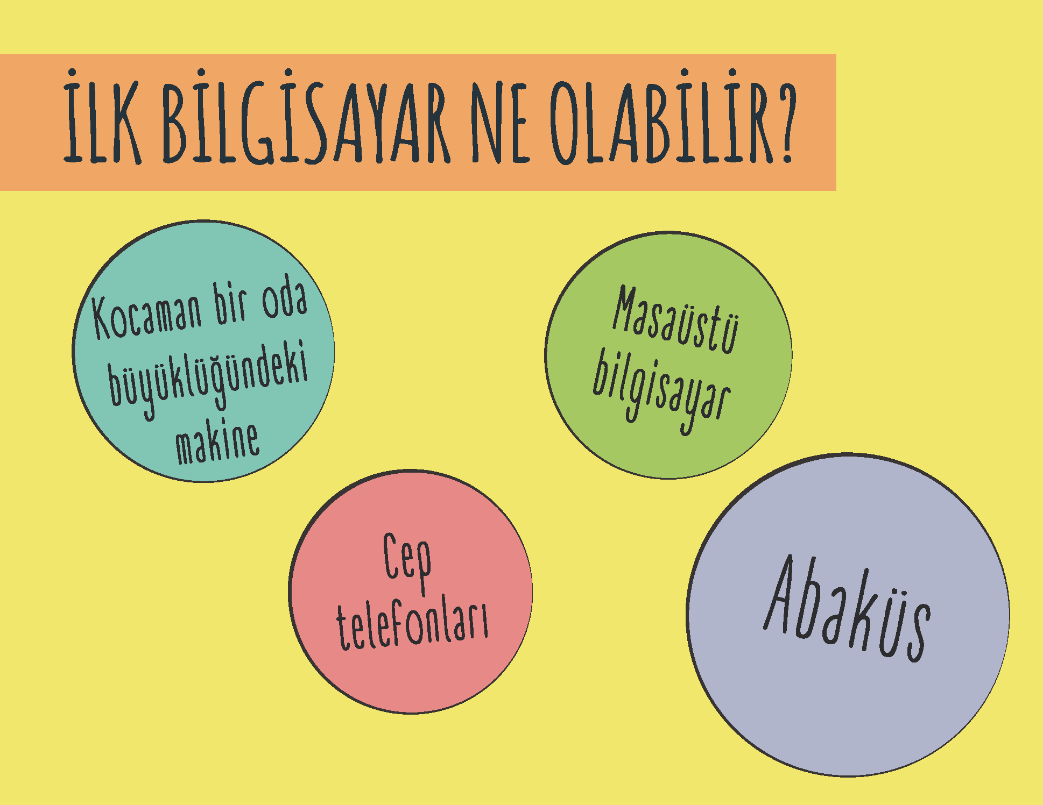

Slide 12
DİNLEDİĞİNİZ İÇİN TEŞEKKÜRLER
Bu sunum 6. sınıf Bilişim Teknolojileri ve Yazılım dersi kılavuz kitaptan yararlanarak hazırlanmıştır.
Hazırlayan: Aysima AKKİŞİ
Ayrıntılı bilgi www.ozgurseremet.com

